Slide 1
Aula Prática
GDI CC - 2018.2
Projeto Lógico - (EER + Normalização)

Slide 2
Roteiro
Mapeamento E/R - Relacional
Normalização
Prática

Slide 3

Regras de Transformação para Modelo Relacional
Passo 1: Para cada entidade regular E no esquema E-R, criar uma relação R que inclui todos os atributos de E, exceto multivalorados
Pessoa (matricula, nome, sexo)

Slide 4
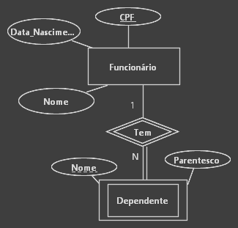
Regras de Transformação para Modelo Relacional
Passo 2: Para cada entidade fraca W no esquema E-R que tenha como entidade proprietária E:
Criar uma relação R e incluir todos os atributos da entidade fraca;
A chave primária de R será a combinação da chave parcial(atributo discriminador) da entidade fraca(W) + a(s) chave primária(s) da entidade proprietária (E).
Dependente (cpf_func, nome, sexo)
cpf_func referencia Funcionario(cpf)

Slide 5
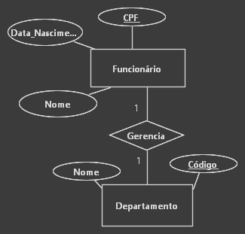
Regras de Transformação para Modelo Relacional
Passo 3: Para cada relacionamento de 1:1 no esquema ER:
Escolher uma das 2 entidades e adicionar a chave primária da outra como chave estrangeira na escolhida;
Incluir, se tiver, todos os atributos do relacionamento na relação escolhida.
Departamento(codigo,gerente*,nome);
gerente referencia Funcionario (cpf)
* : chave estrangeira

Slide 6
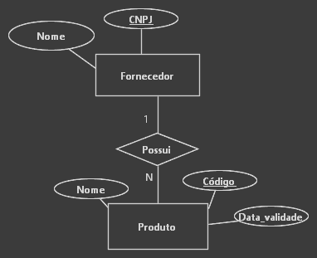
Regras de Transformação para Modelo Relacional
Passo 4: Para cada relacionamento regular (não fraco) 1:N
Incluir como chave estrangeira do lado N, a chave primária da relação que representa o lado 1;
Incluir, se tiver, todos os atributos do relacionamento no lado N.
Produto(codigo,fornecedor*,nome,data_validade);
fornecedor referencia Fornecedor (cnpj)
* : chave estrangeira

Slide 7
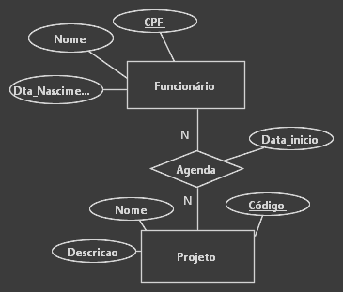
Regras de Transformação para Modelo Relacional
Passo 5: Para cada relacionamento M:N
Criar uma nova relação que contém como chave primária as chaves primárias das relações envolvidas no relacionamento;
Incluir, se tiver, todos os atributos do relacionamento na nova relação.
Agenda(funcionario,projeto,data_inicio);
funcionario referencia Funcionario (cnpj)
projeto referencia Projeto (codigo)

Slide 8
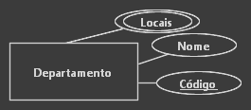
Regras de Transformação para Modelo Relacional
Passo 6: Para cada atributo multivalorado , criar uma nova relação, que contém como chave primária : o atributo correspondente ao atributo multivalorado + a chave primária da relação que tem ele como atributo
Locais(depart,nome_local);
depart referencia Departamento (codigo)

Slide 9
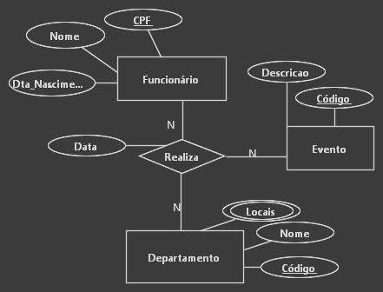
Regras de Transformação para Modelo Relacional
Passo 6: Para cada relacionamento n-ário (n > 2):
Criar uma nova relação cuja chave primária será a combinação das chaves primárias das entidades que pertencem ao relacionamento e que tem cardinalidade N;
Incluir também possíveis atributos do relacionamento.
Realiza(depart,funcionario,evento,data);
depart referencia Departamento (codigo)
funcionario referencia Funcionario (cpf)
evento referencia Evento (codigo)

Slide 10
Normalização
Para evitar problemas com a 4NF: Remover para outras relações atributos multivalorados na aplicação da 1NF
Tabela com atributos não atômicos
Eliminar atributos não atômicos
1FN
Remover dependências parciais
2FN
Remover dependências transitivas
3FN
Eliminar DF cujo determinante não é chave candidata
BCNF
Remover dependência multivalorada
4NF

Slide 11
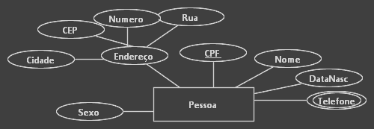
Alguns Exemplos …
Atributo Composto (1FN)
Endereco (CEP, Numero, Rua, Cidade)
Pessoa (CPF, Nome,Data_nasc, sexo, Cep)
Cep referencia Endereco (CEP)

Slide 12
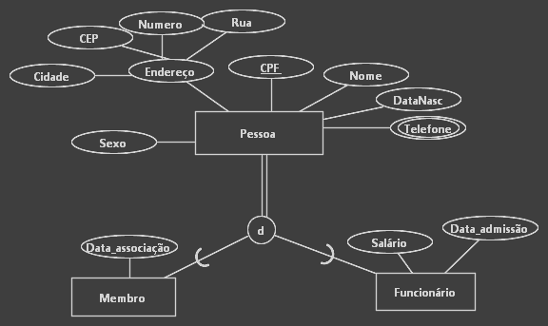
Alguns Exemplos …
Herança
Membro (CPF_p, Data_Associacao)
CPF_p referencia Pessoa (CPF)
Funcionario (CPF_p, Salario, Data_adm)
CPF_p referencia Pessoa (CPF)

Slide 13
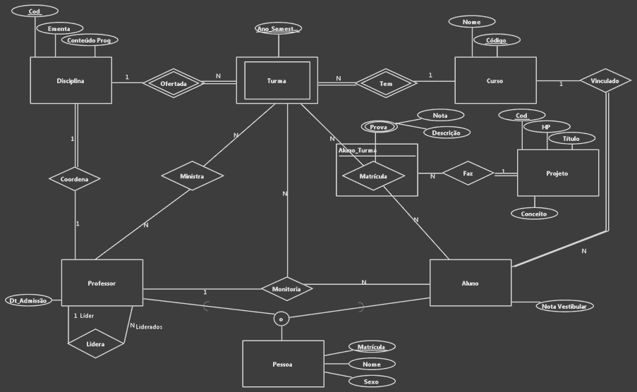
Exercício

Slide 14
Esquema Normalizado
Curso (codigo-curso, nome)
Projeto (codigo-projeto, titulo, conceito, hp)
Pessoa (matricula-pessoa, nome, sexo)
Professor (matricula-professor, data-admissao, matricula-lider)
matricula-professor referencia Pessoa (matricula-pessoa)
matricula-lider referencia Professor (matricula-professor)

Slide 15
Disciplina (codigo-disciplina, conteudo-programatico, ementa, matricula-professor)
matricula-professor referencia Professor (matricula-professor)
Turma (codigo-disciplina, codigo-curso, ano-semestre)
codigo-disciplina referencia Disciplina (codigo-disciplina)
codigo-curso referencia Curso (codigo-curso)
Ministra (disciplina, curso, ano-semestre, professor)
disciplina, curso, ano-semestre referencia Turma (codigo-disciplina,codigo-curso,ano-semestre)
professor referencia Professor (matricula-professor)

Slide 16
Aluno (matricula-aluno, nota-vestibular, cod-curso)
matricula-aluno referencia Pessoa (matricula-pessoa)
cod-curso referencia Curso (codigo-curso)
Aluno-Turma (disciplina,curso, ano-semestre, aluno, projeto*)
disciplina, curso, ano-semestre referencia Turma (codigo-disciplina, codigo-curos, ano-semestre)
aluno referencia Aluno (matricula-aluno)
projeto referencia Projeto (codigo-projeto)

Slide 17
Prova (disciplina, curso, semestre,aluno, descricao, nota)
cod-disciplina, codigo-curso, ano-semestre, matricula-aluno referencia Aluno-Turma (disciplina,curso, semestre, aluno)
Monitoria (disciplina, curso, ano-semestre,aluno, matricula-professor)
cod-disciplina, codigo-curso, ano-semestre referencia Turma
aluno referencia Aluno (matricula-aluno)
professor referencia Professor (matricula-professor)

Slide 18
Próximas Entregas:
Minimundo + EER
Hoje

Slide 19
Fim!
Próxima Aula: SQL

